Slide 1
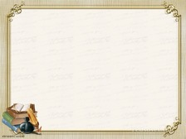
Путешествие в прошлое книги
Подготовила воспитатель группы №8 «Пчелки»
Андреева Е.А.

Slide 2
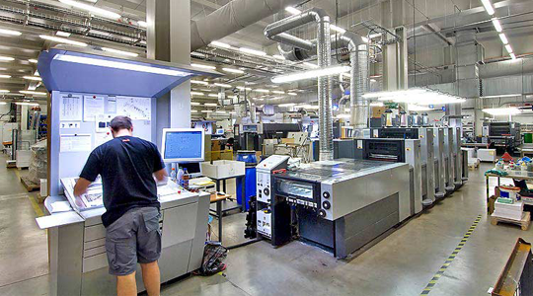
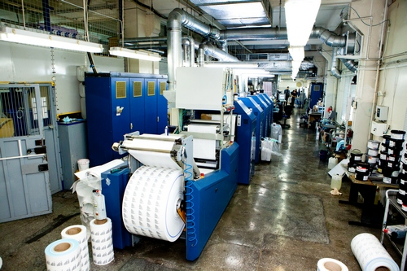
Книги создают с помощью машин в типографии

Slide 3
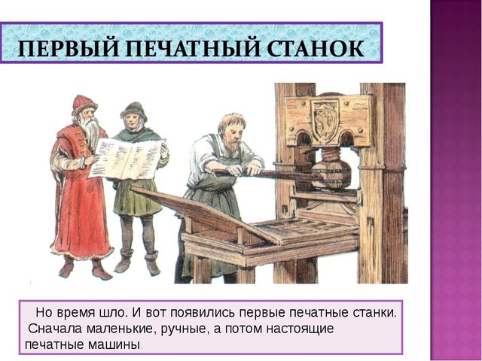
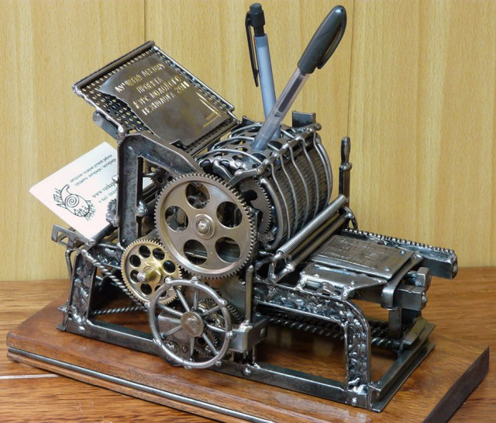

Slide 4
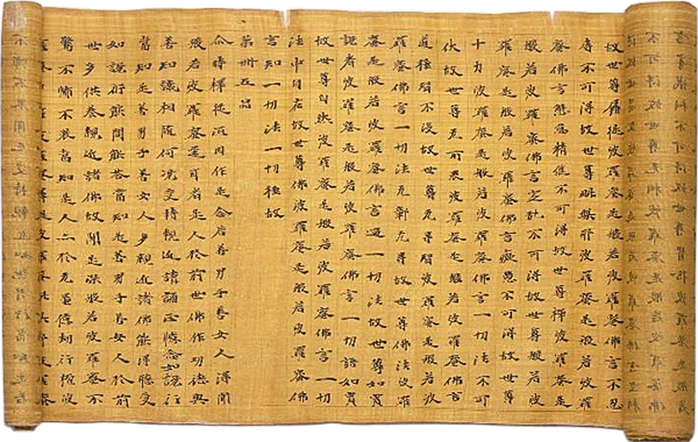
В Китае стали писать на бамбуковых пластинах

Slide 5
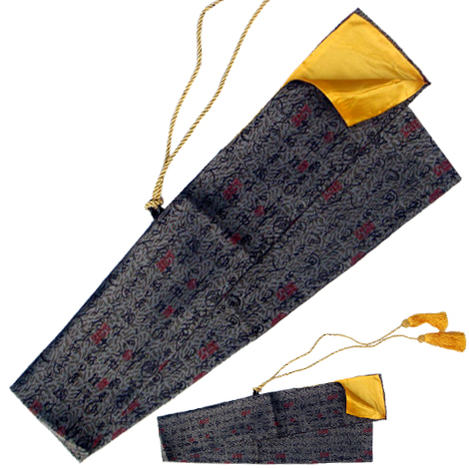
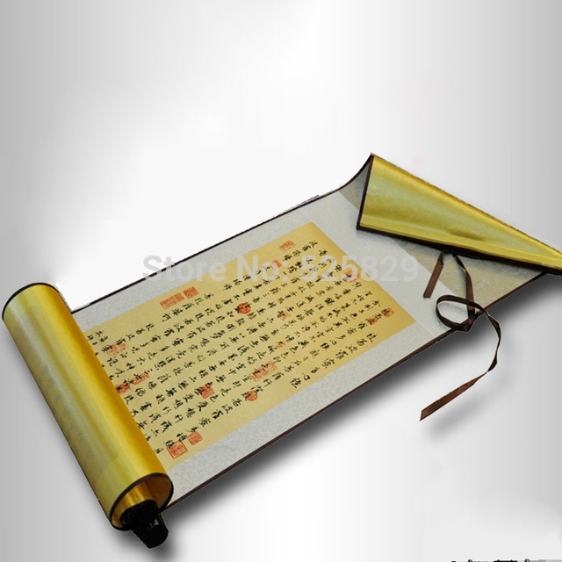
Китайцы стали писать кисточкой и тушью на шелке

Slide 6
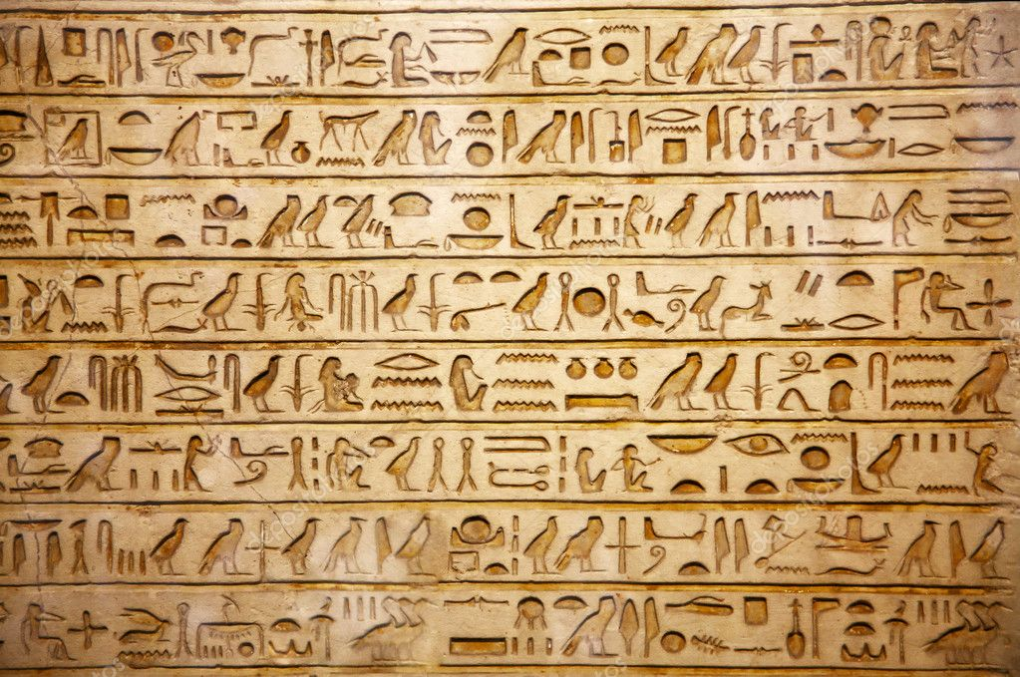
А в Египте писали на каменных плитах

Slide 7
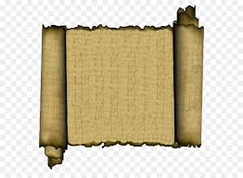
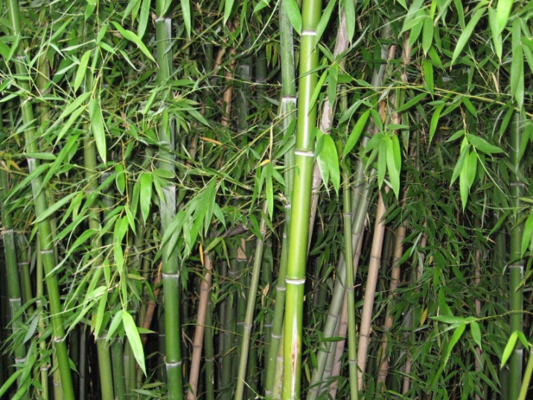
А потом на папирусе – похожем на бумагу очень тонком и длинном листе,
сделанном из тростника

Slide 8
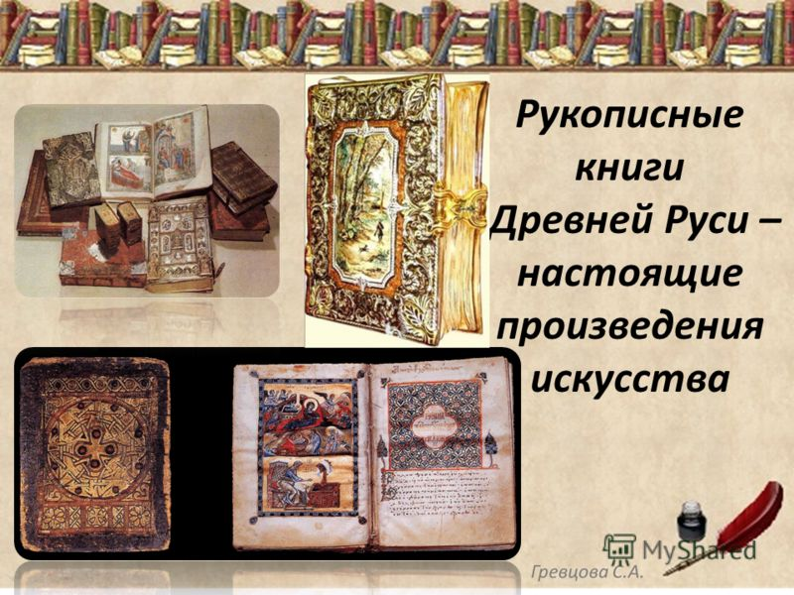

Slide 9
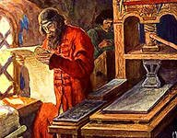
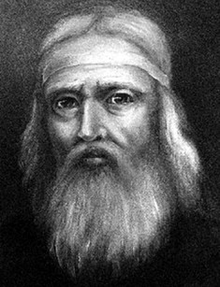
Первую книгу на Руси напечатал Иван Федоров

Slide 10
